Slide 1
Всероссийский физкультурный комплекс
«Готов к труду и обороне» (ГТО)
Схема процесса внедрения комплекса ГТО через фестиваль воспитанников дошкольных образовательных организаций «Младше всех»

Slide 2
1. Порядок регистрации

Slide 3
2. Присвоение ID-номера

Slide 4
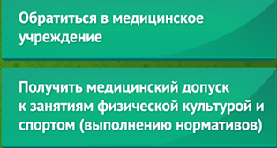
3. Получение медицинского допуска к выполнению испытаний

Slide 5
4. Явка на фестиваль

Slide 6
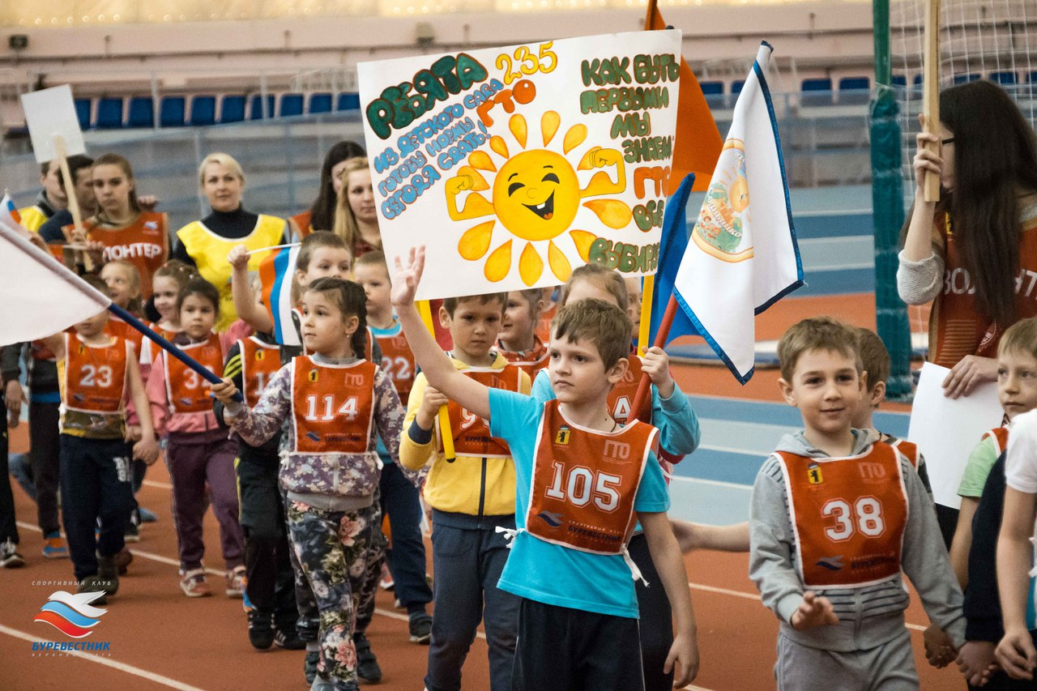
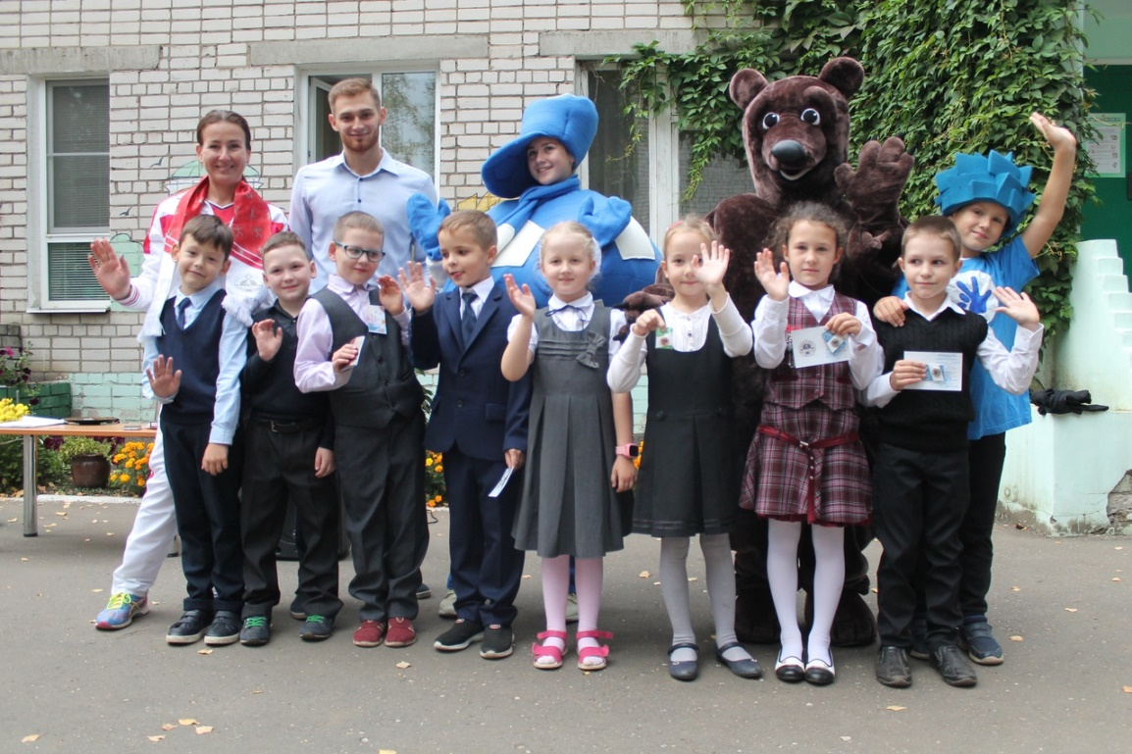
Фестиваль «Младше всех»
2018г. – апробация проекта внедрения комплекса ГТО среди воспитанников дошкольных образовательных учреждений г. Ярославля. Приняло участие более 100 дошкольников, большинство из которых по итогу получили знак отличия.
2019г. – выход проекта на региональный уровень. Практически все муниципальные образования приняли участие. Общее количество участников составило 1026 дошкольников.

Slide 7
Итоги участия воспитанников дошкольных образовательных учреждений Ярославской области в 2018-2019 уч. году в I областном фестивале ВФСК ГТО «Младше всех»
№ п/п | Наименование муниципального образования | Количество воспитанников ДОУ, заявленных на участие в Фестивале. | Количество воспитанников ДОУ, принявших участие в Фестивале.
1. | г. Ярославль | 498 | 384
2. | Тутаевский МР | 117 | 117
3. | Ростовский МР | 120 | 112
4. | Угличский МР | 80 | 74
5. | Некрасовский МР | 65 | 65
6. | Рыбинский МР | 59 | 59
7. | Некоузский МР | 50 | 50
8. | Большесельский МР | 35 | 33
9. | г. Рыбинск | 35 | 32
10. | Борисоглебский МР | 31 | 31
11. | Брейтовский МР | 20 | 20
12. | Пошехонский МР | 19 | 18
13. | Мышкинский МР | 15 | 12
14. | Даниловский МР | 11 | 11
15. | Любимский МР | 8 | 8
16. | Ярославский МР | - | -
17. | Гаврилов-Ямский МР | - | -
18. | Первомайский МР | - | -
19. | г. Переславль-Залесский | - | -
ИТОГО: |  | 1 156 | 1 026

Slide 8
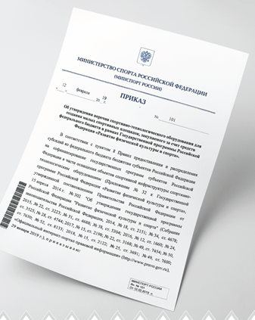
Внесение изменений в приказ

